Slide 1

Xây dựng hệ thống quản lý nhân sự cho công ty CNTT
TRƯỜNG ĐẠI HỌC SƯ PHẠM KỸ THUẬT
TP. HỒ CHÍ MINH
HCMC University of Technology and Education
Khoa đào tạo Chất lượng cao
Ngành Công nghệ thông tin
KHÓA LUẬN TỐT NGHIỆP
GVHD: Ths. Nguyễn Trần Thi Văn
Sinh viên:
Đinh Tuấn An 18110072
Bùi Việt Duy 18110090
Lê Đức Thắng 18110201
1

Slide 2
NỘI DUNG TRÌNH BÀY
01.
02.
04.
05.
MỤC TIÊU ĐỀ TÀI
03.
TỔNG QUAN VỀ ĐỀ TÀI
CÁC CHỨC NĂNG CHÍNH
DEMO SẢN PHẨM
KẾT LUẬN
XÂY DỰNG HỆ THỐNG
06.
2

Slide 3
01.
TỔNG QUAN VỀ ĐỀ TÀI
3

Slide 4

TỔNG QUAN VỀ ĐỀ TÀI
Sau đại dịch, để đảm bảo an toàn cho sức khỏe của mọi người thì doanh nghiệp nói chung hay công ty CNTT nói riêng đã áp dụng phương pháp làm việc tại nhà.
https://www.tribuneindia.com/news/ludhiana/no-fresh-covid-case-in-ludhiana-district-460045
4

Slide 5

TỔNG QUAN VỀ ĐỀ TÀI
Phương pháp Hybrid đang được áp dụng mạnh mẽ và trở thành mô hình cho tương lai.
Các hệ thống quản lý nhân viên theo mô hình Hybrid không nhiều.
https://1boss.vn/hybrid-working-1699
5

Slide 6
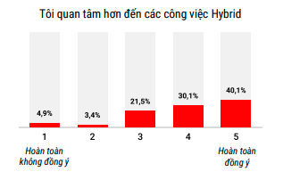
TỔNG QUAN VỀ ĐỀ TÀI
Theo khảo sát của ITViec.com với các chuyên gia IT năm 2022-2023. Có đến 70.2% nhân sự quan tâm tới công việc Hybrid sau đại dịch.
6

Slide 7
02.
MỤC TIÊU CỦA ĐỀ TÀI
7

Slide 8
MỤC TIÊU CỦA ĐỀ TÀI
VueJS, Python, NodeJS, ReactNative
Cách hoạt động của công ty, …
Trang web, ứng dụng, …
Tìm hiểu công nghệ
Tìm hiểu nghiệp vụ
Xây dựng hệ thống
8

Slide 9
03.
CÁC CHỨC NĂNG CHÍNH
9

Slide 10
Quản trị viên
Nhân viên
Quản lý
CÁC CHỨC NĂNG CHÍNH
Quản lý người dùng, dự án, nhóm, ...
Điểm danh, đăng ký phiếu, ...
Quản lý phiếu, nhân viên trong team, ...
10

Slide 11
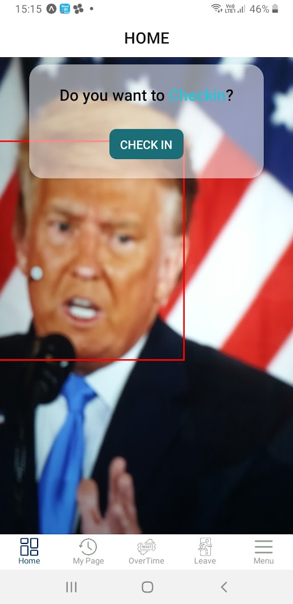
Nhân viên
CÁC CHỨC NĂNG CHÍNH
Điểm danh tính công bằng khuôn mặt.
Đăng ký lịch tăng ca.
Đăng ký lịch nghỉ phép.
Đăng ký lịch làm việc tại nhà.
11

Slide 12
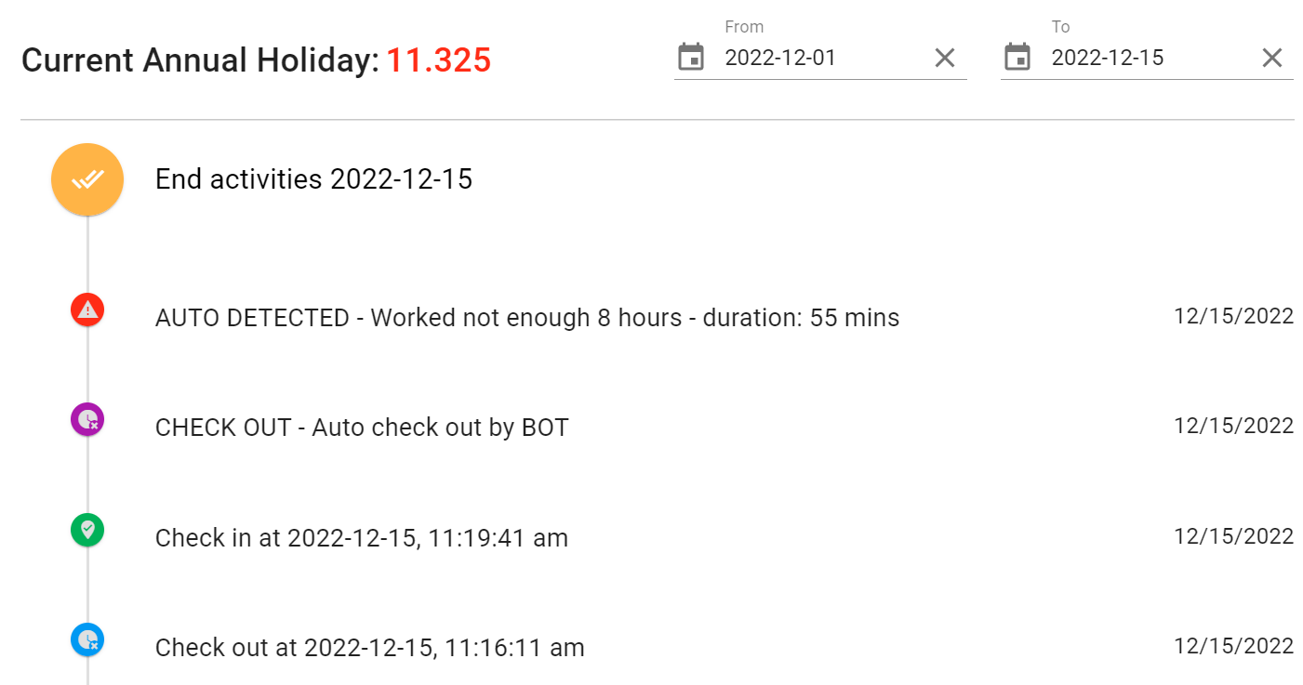
Nhân viên
CÁC CHỨC NĂNG CHÍNH
Xem lịch sử làm việc.
Báo cáo công việc hằng ngày.
Xem các ngày nghỉ lễ.
12

Slide 13
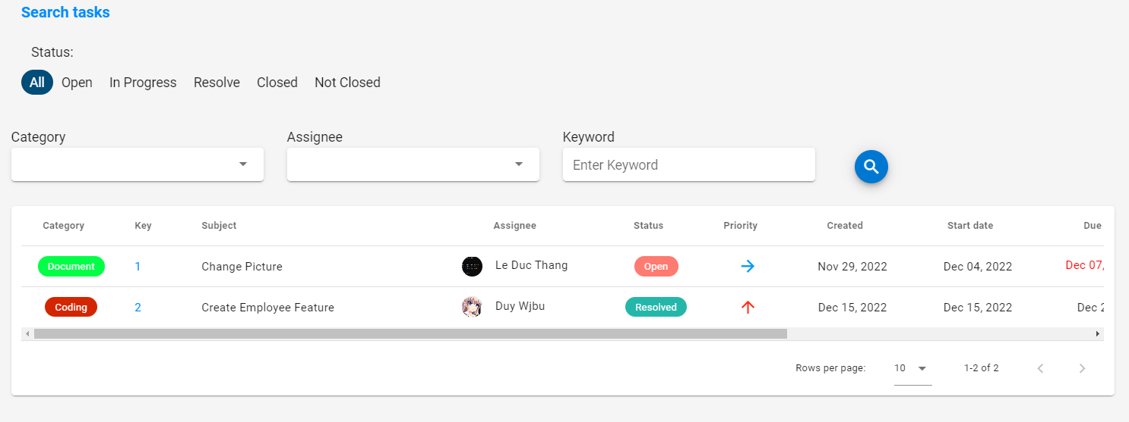
Nhân viên
CÁC CHỨC NĂNG CHÍNH
Quản lý công việc theo dự án.
13

Slide 14
Quản lý
CÁC CHỨC NĂNG CHÍNH
Có các chức năng của nhân viên.
Duyệt các lịch tăng ca, nghỉ phép, làm tại nhà.
Quản lý nhân viên trong nhóm.
Xem trạng thái làm việc của nhân viên.
14

Slide 15
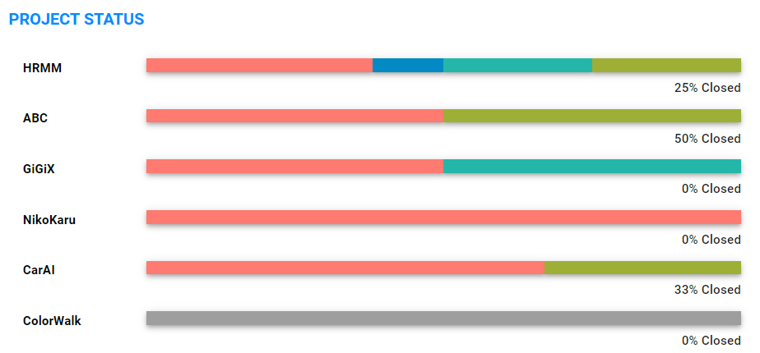
Quản trị viên
CÁC CHỨC NĂNG CHÍNH
Quản lý nhóm/phòng ban.
Quản lý nhân viên.
Quản lý dự án, và công việc trong dự án.
Quản lý lương.
15

Slide 16
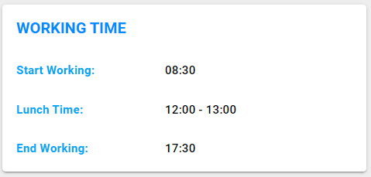
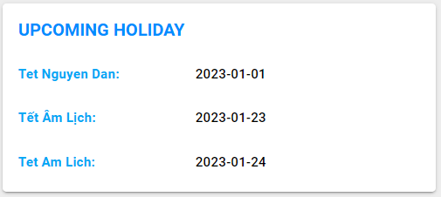
Quản trị viên
CÁC CHỨC NĂNG CHÍNH
Quản lý giờ làm việc.
Quản lý các ngày nghỉ lễ.
Quản lý chính sách của công ty.
16

Slide 17
Quản trị viên
CÁC CHỨC NĂNG CHÍNH
Đăng ký khuôn mặt cho nhân viên.
Nhập tệp Excel để thêm nhân viên.
Xuất tệp Excel các thông tin như lương, nhân viên, nhóm, dự án, lịch tăng ca, …
17

Slide 18
Hệ thống tự động
CÁC CHỨC NĂNG CHÍNH
Tự động kết thúc giờ làm việc cho toàn bộ nhân viên.
Tự động tính tiền tăng ca.
Tự động tính lương cho nhân viên.
Tự động cập nhật ngày nghỉ phép năm theo quy định.
18

Slide 19
04.
XÂY DỰNG HỆ THỐNG
19

Slide 20
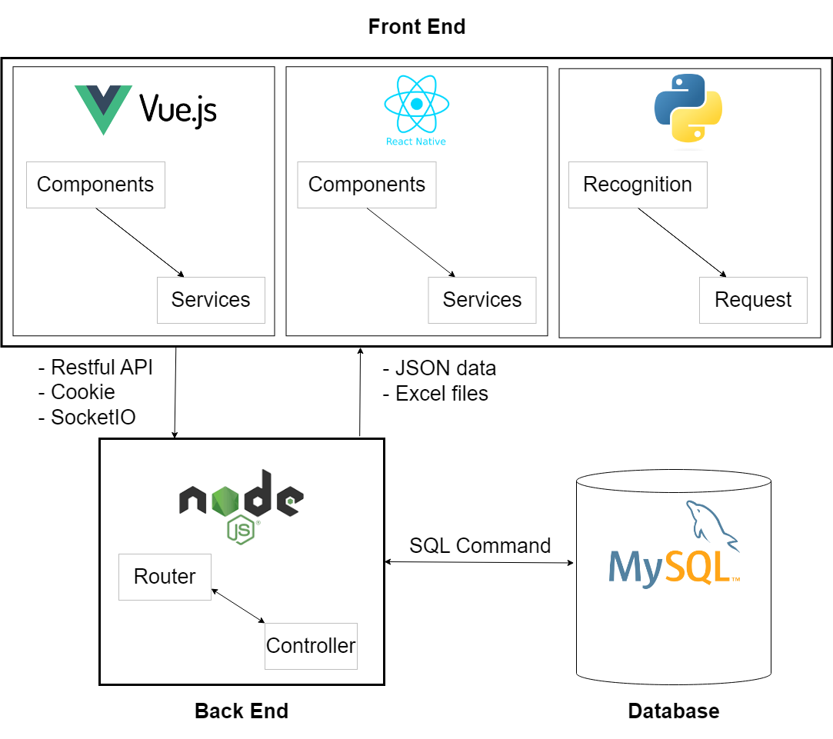
XÂY DỰNG HỆ THỐNG
20

Slide 21

05. Demo sản phẩm
21

Slide 22
06.
KẾT LUẬN
22

Slide 23
Kết quả đạt được:
Kết luận
Hoàn thành sản phẩm với đầy đủ các tính năng được đề ra
Phát triển các kỹ năng làm việc nhóm và kỹ năng chuyên môn
Xây dựng hệ thống điểm danh bằng khuôn mặt cho nhân viên
23

Slide 24
Kết luận
Ưu điểm:
Ứng dụng được thiết kế đơn giản, dễ sử dụng.
Ứng dụng có hầu hết các chức năng chính của một hệ thống quản lý nhân sự.
Có tích hợp quản lý dự án, công việc vào hệ thống.
Các chức năng quản lý công việc dễ sử dụng, rõ ràng và dễ kiểm soát hơn với sơ đồ Gantt.
24

Slide 25
Kết luận
Nhược điểm:
Việc nhận diện khuôn mặt trên điện thoại còn chậm.
Thuật toán nhận diện cũ, chưa có tập dữ liệu lớn để test.
Do hệ thống quản lý nhân sự vô cùng phức tạp trên thực tế, cho nên hệ thống chưa đáp ứng đầy đủ các yêu cầu của nhiều doanh nghiệp khác nhau.
25

Slide 26
Kết luận
Hướng phát triển:
Hỗ trợ doanh nghiệp trong việc tính toán KPI của nhân viên theo nhiều tiêu chí.
Cung cấp thêm thống kê, đánh giá tổng hợp như xếp hạng phòng ban, nhân viên dựa trên KPI.
Bổ sung hệ thống phản hồi, góp ý của nhân viên.
26

Slide 27

CẢM ƠN THẦY ĐÃ LẮNG NGHE
27

